Slide 1
Mitarbeiterzufriedenheit verbessern
Workshop 1 :
Mit Stress umgehen
02. Dezember 2025: 15h30-17h00
03. Dezember 2025: 08h30-10h00
04. Dezember 2025: 12h00-13h30

Slide 2




Wer wir sind
Katrin Rink
Diplom-Juristin mit über 16 Jahren generalistischer HR-Erfahrung, davon mehrere Jahre in Führungspositionen. Ausgebildeter systemischer Coach. Zertifizierte Mediatorin (M.A.) mit Spezialisierung auf Wirtschaftsmediation. Zertifizierte Personalentwicklerin und Change Managerin. Branchen: Beratung, Einzelhandel und Energiewirtschaft. Schwerpunktthemen: Organisations- und Personalentwicklung, Führungskräfteentwicklung sowie berufliche Wiedereingliederung und Inklusion.
katrin.rink@promovetm.com
+49 152 847 60 92

Slide 3

Wer wir sind
Amira Schmitt
DBVC- und ICF-zertifizierter Coach (PCC). Sozialwissenschaftlerin (Universität Mannheim). 20 Jahre Erfahrung in der Konzernpersonalarbeit der chemischen Industrie in Fach- und Führungsfunktionen. Klient*innen aus Wirtschaft, öffentlichem Sektor, Gesundheitswesen und Sozialwirtschaft. Schwerpunktthemen: Executive Coaching, Führungskräfteentwicklung, berufliche Übergänge, Programme für High Potentials, Zusammenarbeit in komplexen Organisationen, Transformationsprozesse.
amira.schmitt@promovetm.com
+49 152 524 91 884

Slide 4

Wer wir sind
Carolin Steinberger
Systemischer Management-Coach. Kommunikationspsychologe. Transaktionsanalytiker. NLP-Meister. Enneagramm, MSA – Motivationsanalyse, Insights. Langjährige internationale Erfahrung im operativen und strategischen Personalmanagement in internationalen Konzernen mit 5.000 und mehr Mitarbeitern in den Bereichen Luft- und Raumfahrt, Elektronik, Private Equity und Gesundheitswesen. Schwerpunktthemen: Berufliche Transformation (Beurteilungen, Rekrutierung, Outplacements). Personalanerkennung und -entwicklung.
carolin steinberger@promovetm.com
+49 151 230 33 015

Slide 5

Wichtige Info: Zertifikate
Gerne erstellen wir für alle Teilnehmenden Zertifikate für das Besuchen des Workshops.
Wichtig: Hierfür benötigen wir aber von allen Anwesenden die vollständigen Vor- und Nachnamen.
Bitte schreibt in den Chat euren Namen rein, nur so können wir sicherstellen, dass alle, die möchten, ein Zertifikat erhalten.
Bei Fragen oder Unklarheiten könnt ihr euch gerne im Anschluss auch beim Administrationsteam unter info@promovetm.com melden.

Slide 6

Übersicht der Workshops
02.12.2025 | 15h30-17h00
03.12.2025 | 08h30-10h00
04.12.2025 | 12h00-13h30
09.12.2025 | 15h30-17h00
10.12.2025 | 08h30-10h00
18.12.2025 | 12h00-13h30
Workshop 1
Umgang mit Stress
Workshop 2
Konflikte klären – so bleibst Du souverän
16.12.2025 | 13h30-15h00
17.12.2025 | 08h30-10h00
15.01.2026 | 12h00-13h30
13.01.2026 | 15h30-17h00
14.01.2026 | 08h30-10h00
22.01.2026 | 12h00-13h30
Workshop 3
Emotionen in den Griff kriegen
Workshop 4
Richtig delegieren
20.01.2026 | 15h30-17h00
21.01.2026 | 08h30-10h00
29.01.2026 | 12h00-13h30
04.02.2026 | 15h30-17h00
05.02.2026 | 08h30-10h00
09.02.2026 | 12h00-13h30
Workshop 5
Loben lernen – einfach und wirksam
Workshop 6
Mitarbeiter-gespräche leicht gemacht
06.02.2026 | 15h30-17h00
10.02.2026 | 08h30-10h00
19.02.2026 | 12h00-13h30
24.02.2026 | 15h30-17h00
25.02.2026 | 08h30-10h00
26.02.2026 | 12h00-13h30
Workshop 7
Was tun bei schwieriger Sprache?
Workshop 8
Wie kann man Verantwortung einfordern?

Slide 7
Agenda
Zeit | Wer? | Was? | Wie?
’10 | Moderator | Begrüssung und Vorstellung Einleitung, Ziele und Grund für das Thema
’10 | Moderator / Alle | Wie geht ihr mit Stress um? | Erfahrungsaustausch
’10 | Alle | Wie Stress entsteht Positiven Stress schaffen | Kurzimpuls
’20 | Alle | Sichtweisen ändern | Kurzimpuls Partnerarbeit
’15 | Moderator / Alle | Synthese der Partnerarbeit | Gruppendiskussion
’15 | Moderator | Wirkungsvolle Methoden zum Stressabbau Meine Metapher | Gruppendiskussion Einzelarbeit
’5 | Alle | Was lerne ich daraus? | Blitzlichter
’5 | Moderator | Ausblick - Nächste Workshops bzw. Best Practices Abschluss des Workshops

Slide 8
Ziele des Workshops
Du verstehst die Mechanismen, die zu negativem
Stress führen und kannst sie in positiven Stress umwandeln.
Du lernst wirkungsvolle Methoden für Stressabbau kennen.
Du bildest für dich eine Metapher, die es dir erlaubt,
dauerhaft in der Balance zu bleiben.

Slide 9
Wie geht ihr mit Stress um?
Überhäufung von Aufgaben
  Ausgleich suchen, Freizeit, Partner
  Sport, Fitnessstudio
  Kopf ausschalten
Warte zu lange bis zur Erschöpfung
Ich glaube alle Aufgaben erfüllen zu müssen
Möchte allen gerecht werden, verliere Überblick, Überforderung
  Türe schließen und nichts mit nach Hause nehmen
  Laufe viele Kilometer
Notes:
Bitte zu Beginn des Workshops die Erfahrungen der Teilnehmenden sammeln, allenfalls eigene Erfahrungen einbringen und auf diesem Slide notieren.

Slide 10
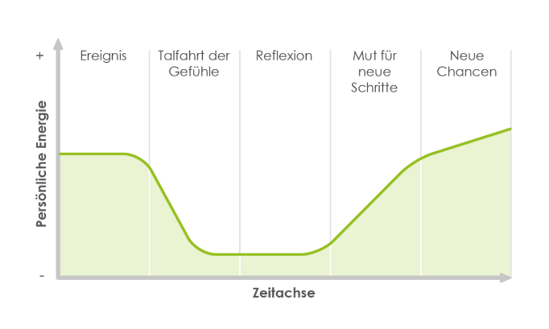
Wie Stress entsteht
Wie wir mit einem Ereignis umgehen,
hängt wesentlich mit unseren
Annahmen und unserer Sichtweise
auf die Dinge zusammen.
Negative Annahmen und Sichtweisen
beflügeln Ängste, schaffen Druck
und führen oft in die Talfahrt der Gefühle.
In dieser Phase entsteht negativer Stress.
Notes:
Die Change-Kurve erklären. Ziel ist es: das Tal in Zukunft nicht mehr so tief werden zu lassen.

Slide 11

Woran man Stress erkennt
Trockener Mund
Geweitete Pupillen
Schwitzen
Erhöhter Puls
Kalte Füsse
Puls und Blutdruck erhöht
Höhere Muskelspannung im
gesamten Körper
Reduzierte Libido
etc.
Mangel an Energie
Angespanntheit
Kopfschmerzen
Konzentrationsprobleme
Mangelndes Selbstvertrauen
Gefühl der Machtlosigkeit
Vergesslichkeit
Unfähigkeit, Entscheide zu fällen
etc.
Notes:
Diskutieren Sie mit den Teilnehmenden die Folgen von Stress.

Slide 12
Positiven Stress schaffen
Stress ist lebensnotwendig. Ohne Stress würde sich
unser Körper nicht bewegen. Wir brauchen Stresshormone,
um vor Feinden zu fliehen, uns zu verteidigen,
uns zu ernähren etc.
Es ist eine Frage der Perspektive, was wir als Stress
verstehen und wie wir damit umgehen.
Beispiel:
Ein kritisches Feedback kann als Kritik an einem selbst
oder als Chance für Entwicklung gesehen werden.
In der Phase der Reflexion beginnen wir,
unsere Perspektive zu verändern.
So entsteht aus negativem Stress
(Distress) positiver Stress (Eustress).
Distress
(negativer Stress)
Eustress
(positiver Stress)
Notes:
Die Teilnehmenden nach ihren Erfahrungen fragen: Wann habt ihr positiven Stress erlebt? Wie fühlt sich positiver Stress an?

Slide 13
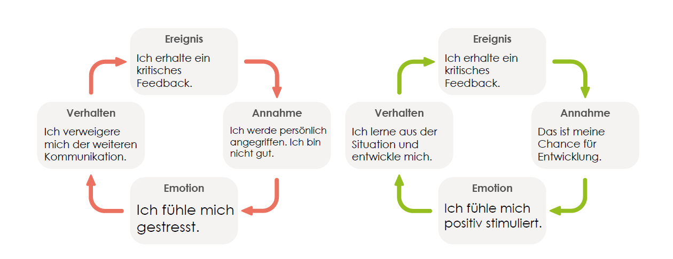
Sichtweisen verändern
Notes:
Annahmenkreislauf (Cognitive Behaviour Theory) erklären: wir haben die Übung auch schon im Workshop 3 der ersten Serie gemacht: aber es macht Sinn, das Ganze hier nochmal anzusprechen. Das Einzige, was man verändern kann, ist die eigene Sichtweise auf die Dinge.
Wer möchte, kann das Kartenset aus der ProMove TM-Toolbox benutzen und die Teilnehmenden damit spielen lassen. Das leere Slide zum Ausfüllen befindet sich in den Unterlagen. So können Sie einen anderen Fall durchspielen und sichtbar machen, wenn Sie möchten.

Slide 14

Sichtweise verändern
Fallstudie
Wir bilden nun gleich Zweiergruppen.
Legt fest, wer in der Gruppe mit der Übung beginnt.
Diskutiert einen Fall, wo du dich in einem roten Kreislauf befunden hast. Versuche nun in der Diskussion mit deinem Gruppenpartner den Kreislauf so umzudrehen, dass dadurch ein positives Resultat entsteht. Was kommt dabei heraus?
Nach 5 Minuten wechselt ihr die Seite und die andere Person schildert ihren Fall. Versucht wiederum, vom roten in den grünen Kreislauf zu gelangen.
Falls noch Zeit bleibt, diskutiert miteinander, was der grüne Kreislauf mit euch macht.
Nach 15 Minuten treffen wir uns wieder im Plenum und diskutieren eure Erfahrungen.
Notes:
Moderation: in vielen Märkten werden die MA-Gespräche nicht regelmässig geführt. Dafür gibt es verschiedene Gründe: man hat keine Zeit, hat Respekt vor weniger gutem Feedback, denkt sich, dass das ohnehin klar sein sollte etc. Feedforward bietet einen Rahmen, MA-Gespräche so zu führen, dass daraus eine gemeinsame Entwicklung entsteht.

Slide 15
Sichtweise verändern
Synthese
Was habt ihr getan, um in einen grünen Kreislauf zu gelangen?
Was hat das mit euch gemacht?
Sichtweise des anderen verstehen
Krise als Chance sehen und in die Kreativität kommen
Situation annehmen, wie sie ist (raus aus dem Widerstand!)
Horizont erweitern, wie „tickt“ der andere
Bewusst machen für was ich etwas tue/ tun kann (was kann ich beeinflussen, was nicht?)
Eigene Entwicklung sehen, Perspektivwechsel
- Die Wahrnehmung geschärft

Slide 16
Wirkungsvolle Methoden zum Stressabbau
Bewegung
Bewegung hilft, die Muskeln zu (ent-)spannen und somit eingefahrene, verfahrene Haltungen (im übertragenen Sinn) zu verändern.
Atemtechniken
Atemtechniken helfen, den Körper zu erden und Energieblockaden zu lösen.
Musik
Musik, die uns gefällt, setzt Dopamin, ein Glückshormon frei. Dadurch fühlen wir uns positiv gestärkt und weniger gestresst.
Pausen
- Pausen innerhalb des Arbeitstages
- Mikro-Pausen (einen Augenblick)
- Mini Pausen (eine Minute)
- Normale Pausen (5 – 10’)
- Makro Pausen, Ruhe-Tag, Ferien
Notes:
Jeweils die Teilnehmenden fragen, was sie bereits anwenden. Allenfalls auch eigene Beispiele anbringen. Wichtig ist, dass die Teilnehmenden erkennen:
Wirkungsvolle Methoden zum Stressabbau gehören ebenso zur Arbeit, wie die Ausführung der Arbeit.

Slide 17
Wirkungsvolle Methoden zum Stressabbau
Achtsamkeit
Achtsamkeit hilft, zu fokussieren und Stressoren auszuschalten. Die drei wichtigsten Elemente von Achtsamkeit sind:
1. Nicht werten
2. Keine Lösungen
3. Im Hier und Jetzt sein
Meditation – nichts tun
Freizeit als «frei» konzipieren, auch Zeit zum Nichtstun und Loslassen einsetzen.
Bewusst meditieren.
Vereinfachung des Lebens
Je mehr wir vom Leben erwarten, desto drückender wird die Last, die wir tragen müssen. Brauchen wir wirklich all den Status und die Besitztümer, für deren Unterhalt wir uns kaputtschuften?
Notes:
Jeweils die Teilnehmenden fragen, was sie bereits anwenden. Allenfalls auch eigene Beispiele anbringen. Wichtig ist, dass die Teilnehmenden erkennen:
Wirkungsvolle Methoden zum Stressabbau gehören ebenso zur Arbeit, wie die Ausführung der Arbeit.

Slide 18



Wirkungsvolle Methoden zum Stressabbau
Verankerung durch meine Metapher
Damit wir uns im Alltag daran erinnern, was wir uns zu einem Thema vorgenommen haben, können Metaphern sinnvoll sein. Metaphern sind Gedankenbilder, die uns im Alltag helfen, die komplexen Prozesse zu verankern, die bei der Stressreduktion nötig sind.
Beispiele von Metaphern:
Welche Metapher könnte für dich sinnvoll sein, um regelmässig negativen Stress abzubauen und positiven, stimulierenden Stress aufzubauen?

Slide 19
Was lerne ich daraus?
Annahme - Kreisläufe weiter anwenden
Schritt zurück gehen, atmen, Situation erst neu beleuchten, dann handeln

Slide 20
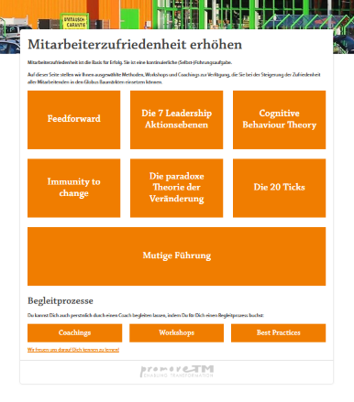
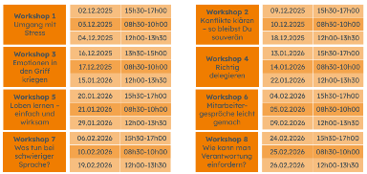


Ausblick
Weitere Workshops und Best Practices
Die Workshops sowie die Best Practices stehen
allen Globus-Mitarbeitenden offen. Sie sind
auf Globus Baumarkt ersichtlich.
Du kannst dich direkt auf der Einstiegsseite anmelden
oder den Link an deine Mitarbeitenden bzw. Kollegen
weiterleiten.
In deinem Markt sollte ein Plakat aushängen, wo du
dich direkt mit einem QR-Code zu den Veranstaltungen
anmelden kannst.
Falls Du Unterstützung brauchst, besprich Dich
gerne mit Deinem Coach bzw. Marktleiter.

Slide 21

Danke!
Danke für Deine Teilnahme an diesem Workshop.
Wir wünschen Dir viel Freude am weiteren Entwickeln
Deines Potenzials.

